Slide 1

愛‧適性‧國際觀
課程評鑑說明
111年9月27日

Slide 2
國民中小學九年一貫課程綱要總綱(P14)
十二年國民基本教育課程綱要(P33)
1071217公文
國民中學及國民小學實施課程評鑑參考原則(發布)1070906
新竹市國民中學及國民小學實施課程評鑑補充規定1071217
總綱種子講師實地宣講問題解析Q_A第一輯至第七輯精華統整輯(第十一部分)＿課程評鑑

Slide 3
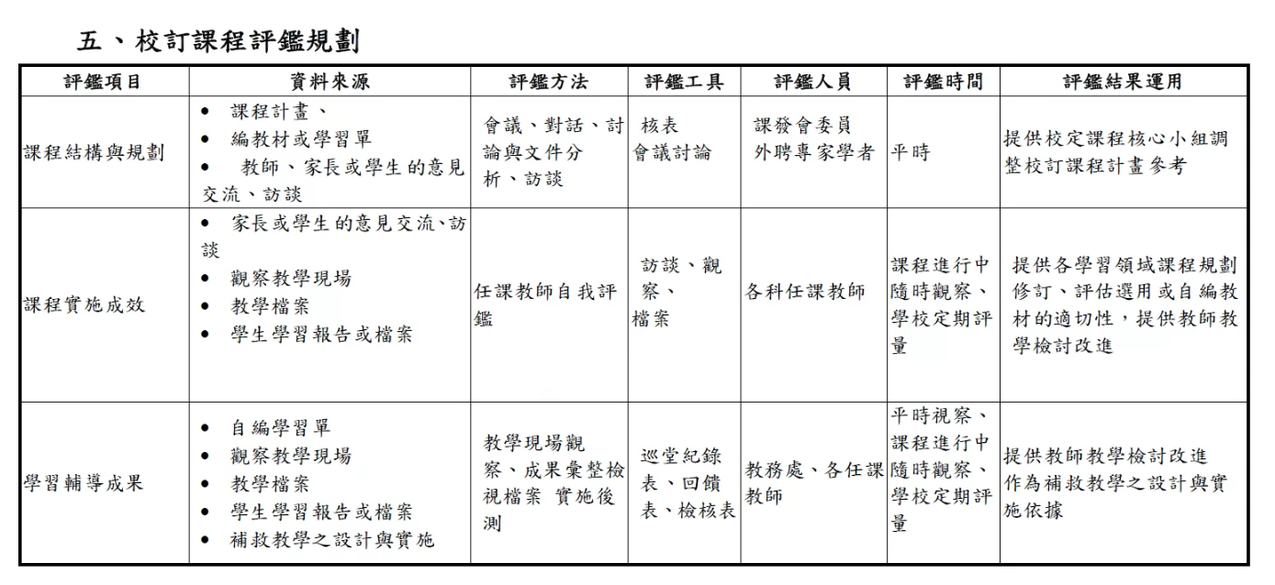
108學年本校總體課程計畫內文

Slide 4
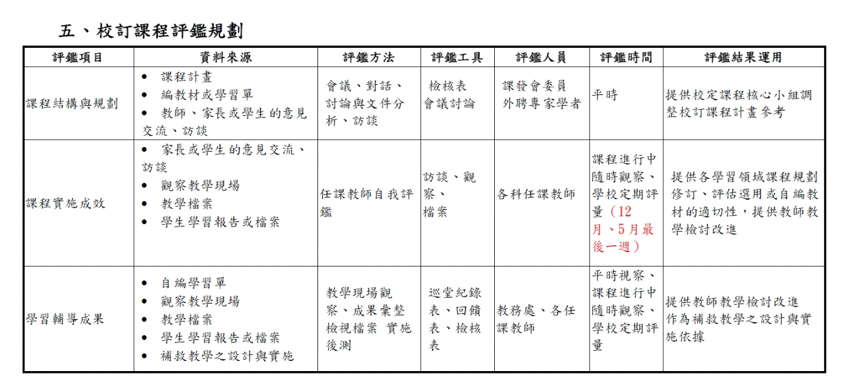
109學年本校總體課程計畫內文

Slide 5
新竹市三民國民小學學校課程評鑑實施計畫
110學年起課程計畫送審必須包含課程評鑑實施計畫

Slide 6
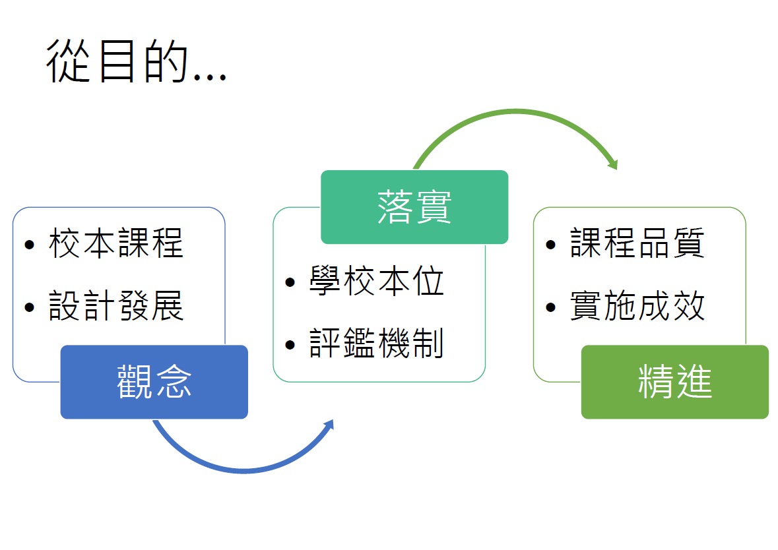

Slide 7
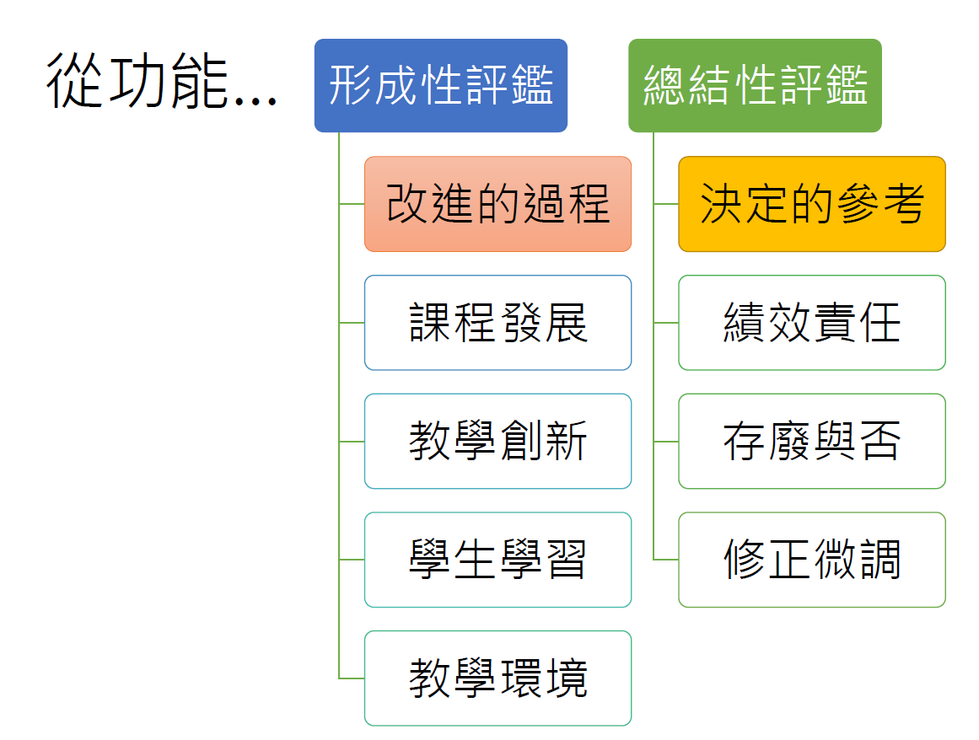

Slide 8
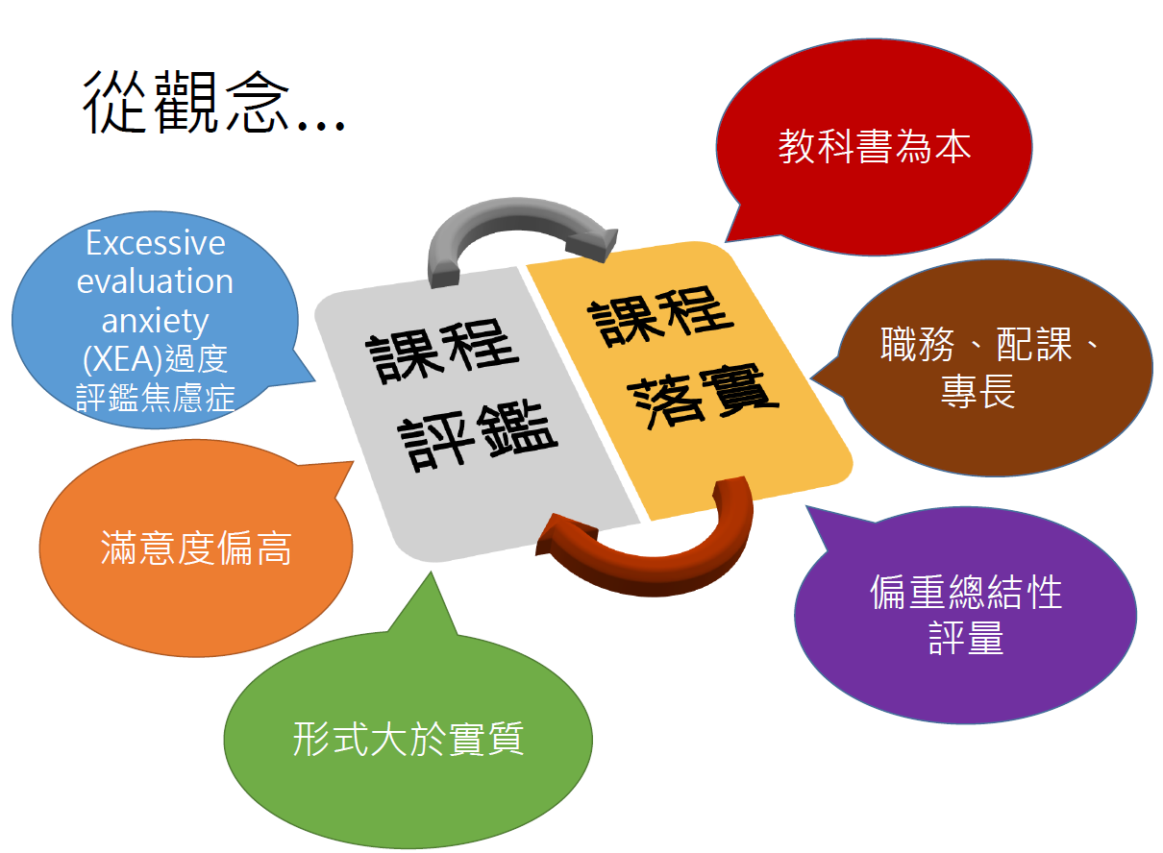

Slide 9
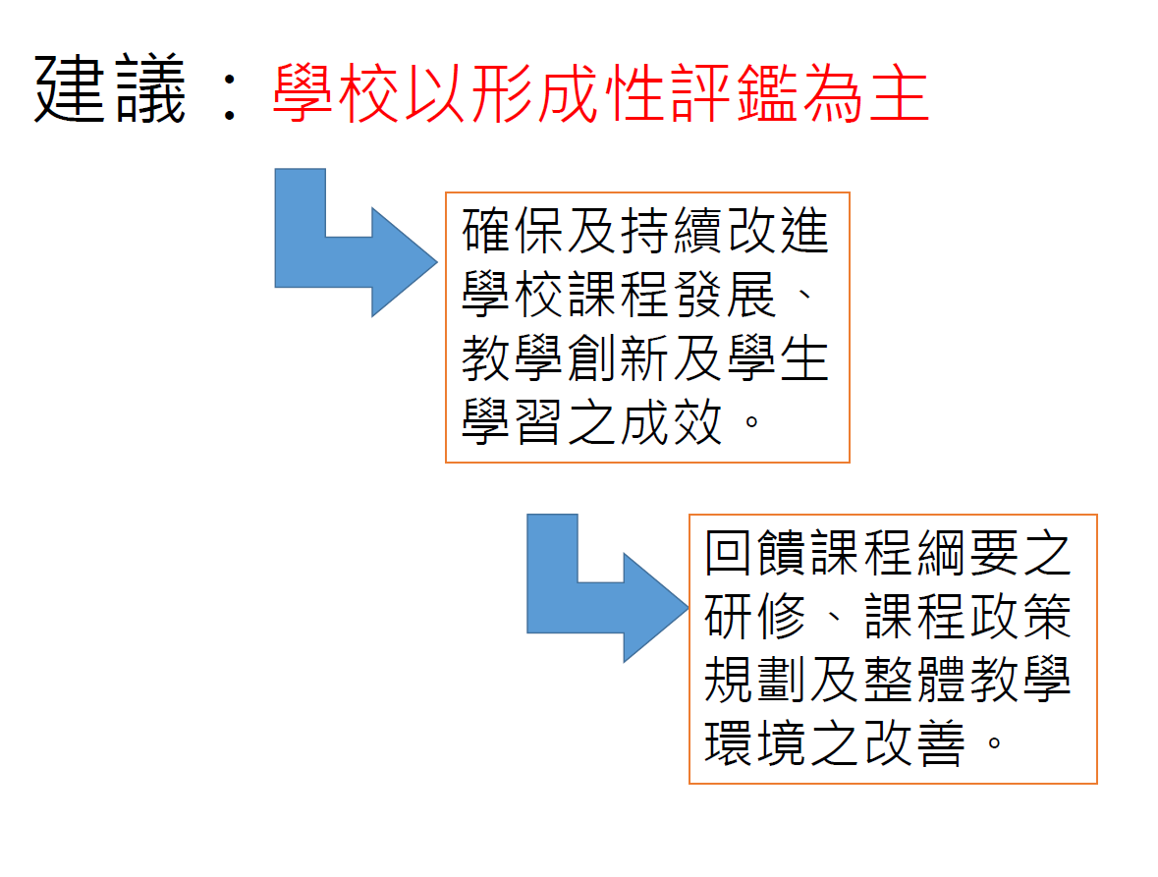

Slide 10
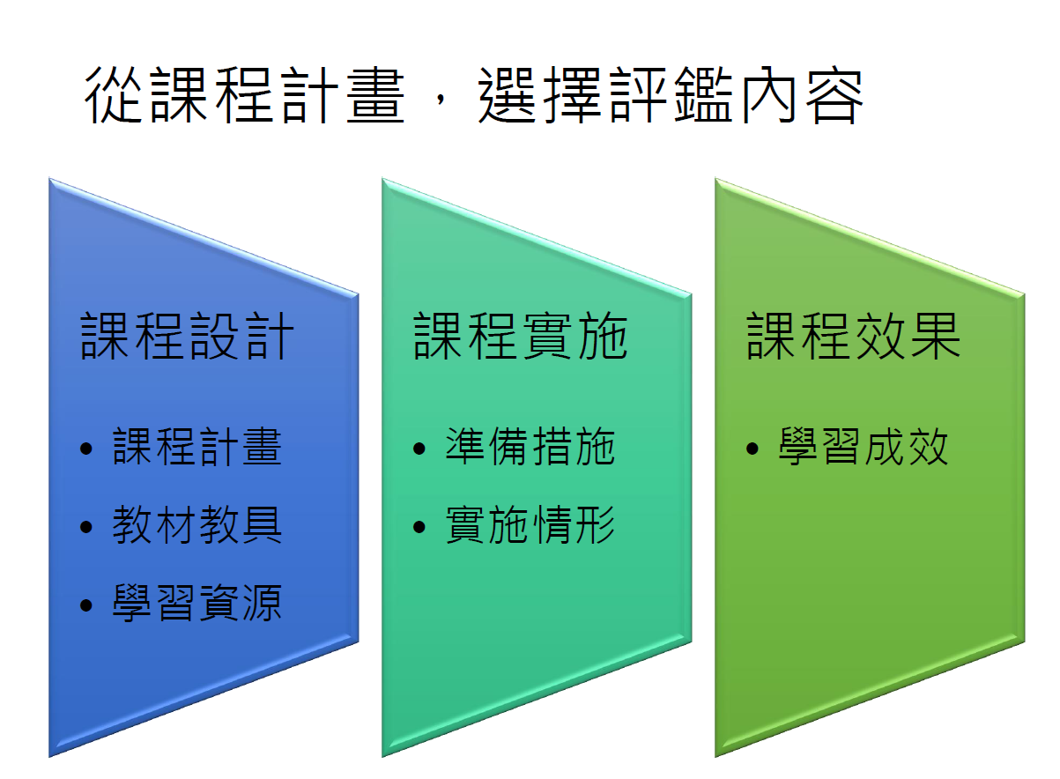

Slide 11
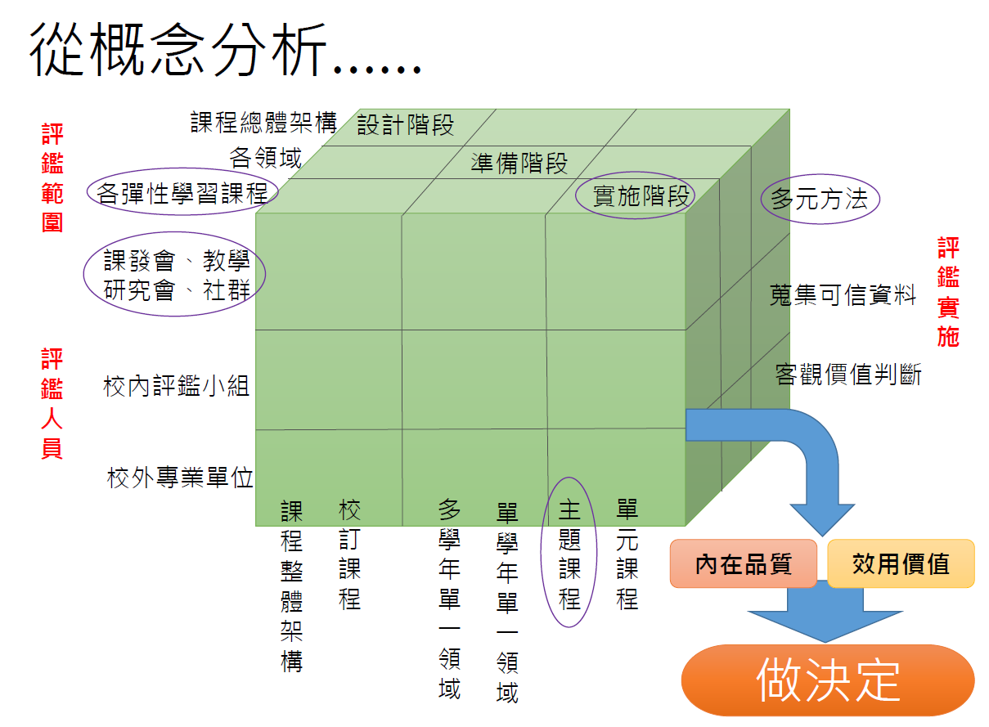

Slide 12
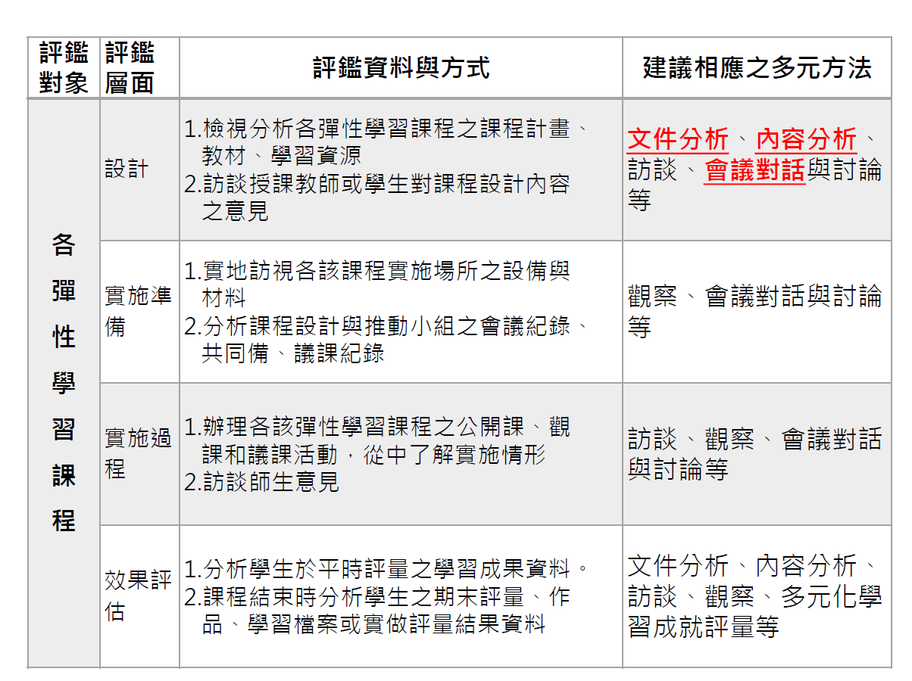

Slide 13
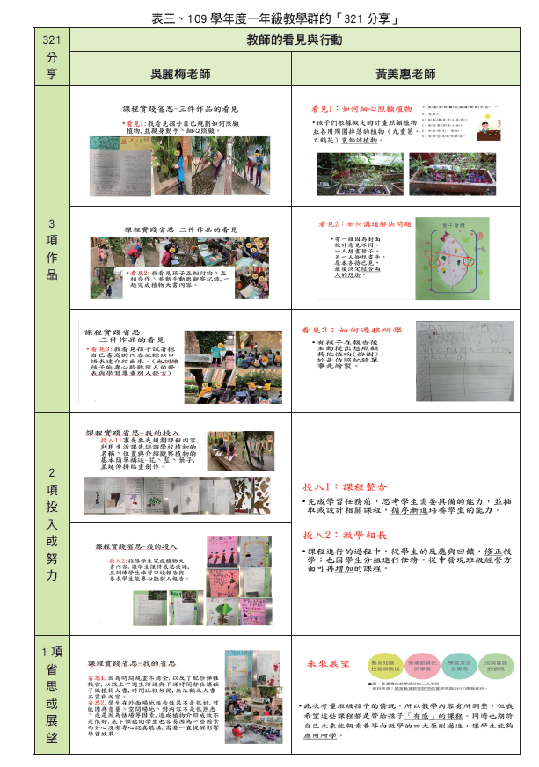
109課程評鑑參考手冊(110.12)

Slide 14
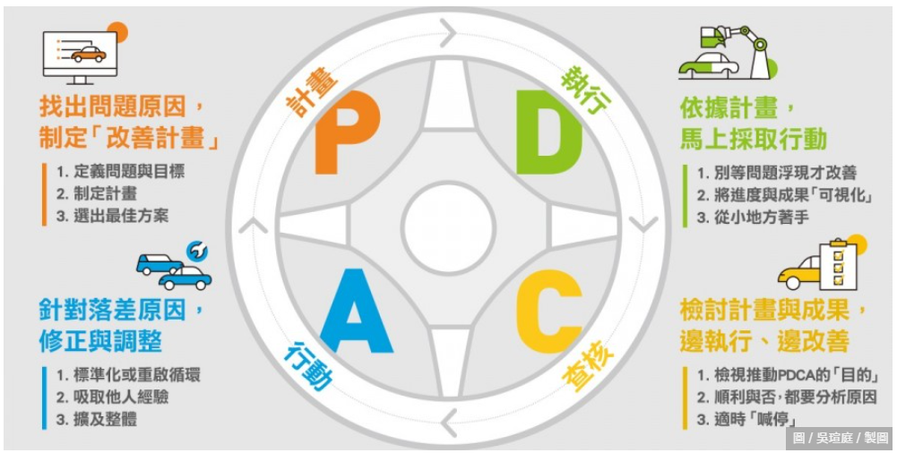

Slide 15
把教師還給學生
課程設計與教學
班級經營與輔導
專業精進與責任

Slide 16
有終身學習的老師，
才有終生學習的學生。

Slide 17


